Slide 1


Slide 2
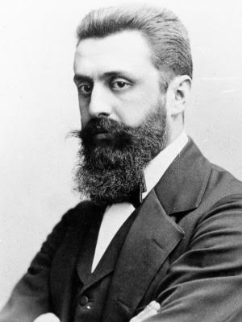
כמה יהודים בערך חיו בארץ ישראל לפני כמאה וחמישים שנה?
קבוצה א'
א'
● 500
● 22,000
● שישה מיליון
איך נקראה השאיפה של היהודים לעלות לארץ ולהקים לעצמם מדינה?
מעבר
לקבוצה ב'
● סוציאליזם
● מדיניות
● ציונות
כמה עולים הגיעו לארץ בעקבות הציונות לפני קום המדינה?
מי שלט בארץ ישראל לפני קום המדינה?
● חמישה מיליון
● קרוב לחצי
מיליון
● יותר מחצי
מיליון
● מצרים
● ארה"ב
● בריטניה
למה השתמשו מרבית היהודים בכל העולם בלשון העברית בתקופת הגלות?
לפני כמאה שנה, מי היוו את רוב אוכלוסיית הארץ?
● לכתיבת
מכתבים
וספרות
● ללימוד תורה
ומקצועות קודש
בלבד
● לדיבור ולכתיבה בינם לבין עצמם
● ערבים
● אנגלים
● יהודים

Slide 3
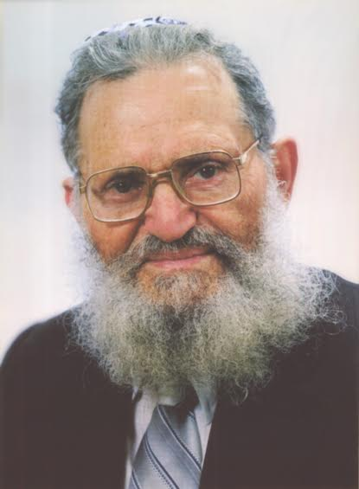
קבוצה ב'
מהי הסיסמה של תנועת 'בני עקיבא'?
ב'
● תורה עם דרך ארץ
תורה ועבודה
● עלה נעלה
רב והוגה דעות שהנהיג את הציונות הדתית בארץ ישראל:
מעבר
לקבוצה א'
● רבי יוסף קארו
● הרב שטיינזלץ
● א. הרב קוק
כמה מוסדות חינוך דתיים-לאומיים היו בארץ בתקופת העליות הראשונות שלפני קום המדינה?
איזה מוסד אינו משתייך למוסדות הציונות הדתית?
● 18 מוסדות
בסך הכל
● ישיבה אחת
לבנים ואולפנה
אחת לבנות
● אפס
● אולפנות
● ישיבות
ההסדר
● האוניברסיטה
העברית
בירושלים
באיזו שנה קמה הישיבה התיכונית הראשונה של הציונות הדתית (ישיבת כפר הרוא"ה)?
מי כונה: "אבי דור הכיפות הסרוגות"?
● הר' משה
צבי נריה
● הר' עובדיה
יוסף
● אברהם
אבינו
● 1998
● 1940
● 1800
Notes:
\

